Slide 2
课前回顾
串的定义
即字符串，由零个或多个字符组成的有限序列
是数据元素为单个字符的特殊线性表
串长
串中字符个数（n ≥ 0）。 n = 0 时称为空串 。
空白串
由一个或多个空格符组成的串， ∅
s = 'a₁a₂a₃a₄…….. a_{n}' (n≥0 )
串名
串值（用' '括起来）

Slide 3
课前回顾
串的术语
子串
串中任意个连续的字符组成的子序列
主串
包含子串的串
字符位置
字符在串中的序号
子串的位置
子串的第一个字符在主串中的序号
串相等
串长度相等，且对应位置上字符相等。

Slide 4
课前回顾
串的抽象数据类型定义
ADT String {
数据对象：D＝{ a_{i} |a_{i}∈CharacterSet,i=1,2,...,n, n≥0}
数据关系：R＝{ < a_{i-1}, a_{i} > | a_{i-1}, a_{i} ∈D, i=2,...,n}
基本操作： // 有13种
}ADT String
StrAssign (&T, chars)
SubString (&Sub, S, pos, len)
StrCopy (&T, S)
Index (S, T, pos)
StrEmpty (S)
Replace (&S, T, V)
StrCompare (S, T)
StrInsert (&S, pos, T)
StrLength (S)
StrDelete (&S, pos, len)
ClearString (&S)
DestroyString (&S)
Concat (&T, S1, S2)

Slide 5
课前回顾
串的逻辑结构和线性表极为相似，区别仅在于串的数据对象约束为字符集。
串的基本操作和线性表有很大差别。
在线性表的基本操作中，大多以“单个元素”作为操作对象；
而在串的基本操作中，通常以“串的整体”作为操作对象。

Slide 6
课前回顾
串有三种机内表示方法：
顺序存储
定长顺序存储表示
——用一组地址连续的存储单元存储串值的字符序列，存储分配是在编译时完成的。
堆分配存储表示
——用一组地址连续的存储单元存储串值的字符序列,但存储空间是在程序执行过程中动态分配而得。
串的块链存储表示
——链式方式存储
链式存储

Slide 7
教学内容
4.1 串类型的定义
4.2 串的表示和实现
4.3 串的模式匹配算法
4.4 串操作应用举例

Slide 8
4.3 串的模式匹配算法
模式匹配(Pattern Matching)
即子串定位运算( Index(S,T,pos)函数 )
算法目的
确定主串中所含子串第一次出现的位置
初始条件
串S和T存在，T是非空串，1≤pos≤StrLength(S)
操作结果
若主串S第pos个字符起存在和串T值相同的子串，则返回它在主串S中第一次出现的位置，否则返回0。
注：S称为被匹配的串，T称为模式串。若S包含串T，则称
“匹配成功”，否则称 “匹配不成功” 。

Slide 9
4.3 串的模式匹配算法
算法种类
BF（Brute-Force，布鲁特-福斯）算法
又称古典、经典、朴素、穷举
KMP算法
Knuth Morris Pratt
特点：速度快

Slide 10
4.3 串的模式匹配算法
BF算法设计思想
将主串S的第pos个字符和模式T的第1个字符进行比较，
若相等，继续逐个比较后续字符；
若不等，从主串S的下一字符（pos+1）起，重新与T的第一个字符进行比较。
直到主串S的一个连续字符子序列与模式T相等。返回值为S中与T匹配的子序列第一个字符的序号，即匹配成功。否则，匹配失败，返回值 0 .

Slide 11
模式匹配：BF算法
回溯
i
i
主串S
s_{i} ……
…
模式T
t_{j}
j
j
回溯

Slide 12
模式匹配：BF算法
例：主串S="ababcabcacbab"，模式T="abcac"
i=3，j=3失败；
i回溯到2，j回溯到1
i
i
i
第
1
趟
a b a b c a b c a c b a b
a b c a c
j
j
j

Slide 13
模式匹配：BF算法
例：主串S="ababcabcacbab"，模式T="abcac"
i=2，j=1失败
i回溯到3，j回溯到1
i
第
2
趟
a b a b c a b c a c b a b
a b c a c
j

Slide 14
模式匹配：BF算法
例：主串S="ababcabcacbab"，模式T="abcac"
i=7，j=5失败
i回溯到4，j回溯到1
i
i
i
i
i
第
3
趟
a b a b c a b c a c b a b
a b c a c
j
j
j
j
j

Slide 15
模式匹配：BF算法
例：主串S="ababcabcacbab"，模式T="abcac"
i=4，j=1失败
i回溯到5，j回溯到1
i
第
4
趟
a b a b c a b c a c b a b
a b c a c
j

Slide 16
模式匹配：BF算法
例：主串S="ababcabcacbab"，模式T="abcac"
i=5，j=1失败
i回溯到6，j回溯到1
i
第
5
趟
a b a b c a b c a c b a b
a b c a c
j

Slide 17
模式匹配：BF算法
例：主串S="ababcabcacbab"，模式T="abcac"
i=11，j=6，T中全部字符都比较完毕，匹配成功。
i
i
i
i
i
第
6
趟
a b a b c a b c a c b a b
a b c a c
j
j
j
j
j

Slide 18
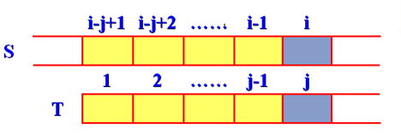
4.3 串的模式匹配算法
BF算法
int Index(Sstring S,Sstring T,int pos){
i=pos; j=1;
while (i<=S[ 0 ] && j <=T[ 0 ]){
if ( S[ i ] == T[ j ]) {++i; ++j; }
else { i=i-j+2; j=1; } //指针回溯
if ( j>T[ 0 ]) return i－T[0]; //子串结束，匹配成功
else return 0;
}
匹配成功后指针仍要回溯！
因为要返回的是被匹配的首个字符位置。
Notes:
i-x = j-1 x=i-j+1 比较起点
匹配成功1次，i后移1个位置；全部匹配成功，则i后移T[0]个位置。所以，i回溯T[0]位置，则为i的初始位置。

Slide 19
4.3 串的模式匹配算法
BF算法的时间复杂度
若n为主串长度，m为子串长度，则串的BF匹配算法最坏情况下需比较字符的总次数是多少？
最好情况
一配就中！ 只比较了m次。
最坏情况
主串前面n-m个位置都部分匹配到子串的最后一位，即这n-m位各比较了m次。另外最后m位也各比较了一次。所以总次数为：(n-m)*m+m ＝(n-m+1)*m
时间复杂度：O(m*n)
例如：
S=‘aaaaaaaaaaab’ n=12
T=‘aaab’ m=4

Slide 20
KMP算法
KMP算法设计思想
尽量利用已经部分匹配的结果信息，让i不要回溯，加快模式串的滑动速度。可提速到O(n+m)！
i
i
S=‘a b a b c a b c a c b a b’
a b a
S=‘a b a b c a b c a c b a b’
T=‘a b c a c’
a b c
T=‘a b c a c’
i
i
i
k
k
S=‘a b a b c a b c a c b a b’
T=‘a b c a c’
k
i-T[0]
Index_kmp的返回值应为i=6

Slide 21
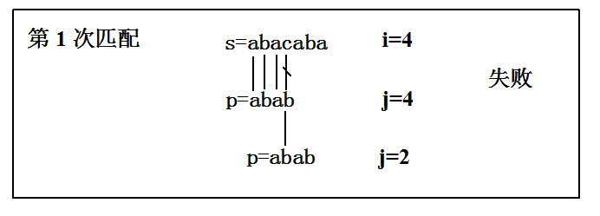
KMP算法
KMP算法设计思想
因p₁≠p₂,s₂=p₂,必有s₂≠p₁,又因p₁=p₃,s₃=p₃,所以必有s₃=p₁。因此,第二次匹配可直接从i=4, j=2开始。
改进：每趟匹配过程中出现字符比较不等时，不回溯主指针i，利用已得到的“部分匹配”结果将模式向右滑动尽可能远的一段距离，继续进行比较。

Slide 22
KMP算法的推导过程：（见教材P81）
k是追求的新起点
请抓住部分匹配时的两个特征：
(1)
i
S=‘a b a b c a b c a c b a b’
设目前打算与P的第k字符开始比较
P=‘a b c a c’
则P的1～k-1位＝S的i-(k-1) ～i-1位
即(4-2）式含义
k
‘P₁…P_{k-1}’
(2)
i
S=‘a b a b c a b c a c b a b’
刚才肯定是在S的i处和P的第j字符处失配
P=‘a b c a c’
则P的j-(k-1) ～j-1位＝ S的i-(k-1)～i-1位
即(4-3）式含义
k
j
‘P_{j-(k-1)} …P_{j-1}’ 截取一段，但k有限制，1<k<j
两式联立可得：‘P₁…P_{k-1}’=‘P_{j-(k-1)} …P_{j-1}’
注意：j 为当前已知的失配位置，我们的目标是计算新起点 k。
式中仅剩一个未知数k，理论上已可解！
奇妙的结果： k 仅与模式串P有关！

Slide 23
KMP算法
为此，定义next[j]函数，表明当模式中第j个字符与主串中相应字符“失配”时，在模式中需重新和主串中该字符进行比较的字符的位置。
max{ k|1<k<j,且“P₁…P_{k-1}”=“P_{j-k+1}…P_{j-1}” }
当此集合非空时
0 当j=1时
1 其他情况
取P首与p_{j}处最大的相同子串
next[j]=

Slide 24
例：
模 式 串 P： a b a a b c a c
可能失配位 j： 1 2 3 4 5 6 7 8
新匹配位k=next[j] :
next[j]与s无关，可以预先计算
0
1
1
2
2
3
1
2
0 当j＝1时
max { k |1<k<j 且‘P₁…P_{k-1}’=‘P_{j-(k-1)} …P_{j-1}’ }
1 其他情况
刚才已归纳：
next[ j ]＝
讨论：
j=1时, next[ j ]≡ 0；//属于“j=1”情况;
j=2时, next[ j ]≡ 1；// 找不到1<k<j的k，属于“其他情况”；
j=3时, k={2}，只需查看‘P₁’=‘P₂’成立否，No则属于其他情况
j=4时, k={2，3}，要查看‘P₁’=‘P₃’ 及‘P₁P₂’=‘P₂ P₃’ 是否成立
j=5时, k={2，3，4}，要查看‘P₁’=‘P₄’ ，‘P₁P₂’=‘P₃P₄’ 和
‘P₁P₂P₃’=‘P₂P₃P₄’
以此类推，可得后续next[j]值。
从两头往中间比较

Slide 25
next[ j ] 计算方法
当j=1时，Next[j]=0；
//Next[j]=0表示根本不进行字符比较
当j>1时，Next[j]的值为：模式串的位置从1到j-1构成的串中所出现的首尾相同的子串的最大长度加1。
无首尾相同的子串时Next[j]的值为1。
// Next[j]=1表示从模式串头部开始进行字符比较

Slide 26
KMP算法
KMP算法的实现
int Index_KMP (SString S,SString T, int pos)
{
i= pos,j =1;
while (i<=S[0] && j<=T[0]) {
if (j==0 || S[i]==T[j]) { i++;j++; }
else
j=next[j]; /*i不变,j后退*/
}
if (j>T[0]) return i-T[0]; /*匹配成功*/
else return 0; /*返回不匹配标志*/
}

Slide 27
KMP算法
如何求next函数值
由定义得知，next[1] = 0;
设next[j] = k，则next[j+1] = ?
若p_{k}=p_{j}，则有“p₁…p_{k-1}p_{k}”=“p_{j-k+1}…p_{j-1}p_{j}” ,如果在j+1发生失配，说明next[j+1] = k+1 = next[j]+1。
若p_{k}≠p_{j}，可把求next值问题看成是一个模式匹配问题，整个模式串既是主串，又是子串。

Slide 28
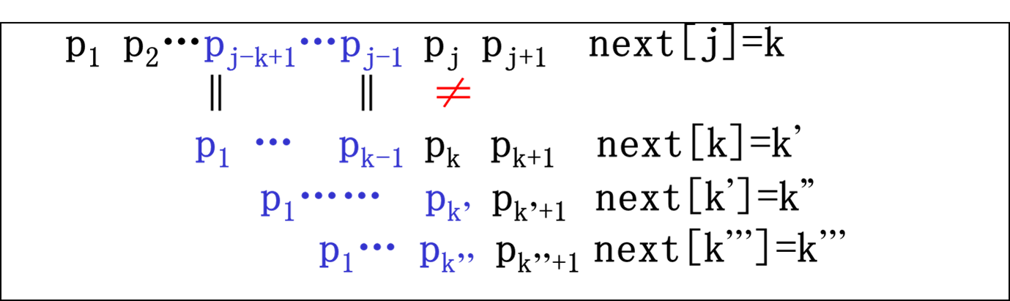
KMP算法
若p_{k’}=p_{j}，则有“p₁…p_{k’}”=“p_{j-k’+1}…p_{j}”，
next[j+1]=k’+1=next[k]+1=next[next[j]]+1.
若p_{k”}=p_{j} ，则有“p₁…p_{k”}”=“p_{j-k”+1}…p_{j}”，
next[j+1]=k”+1=next[k’]+1=next[next[k]]+1.
若不存在满足条件的串，则next[j+1]=1.

Slide 29
KMP算法
求next函数值的算法
void get_next(SString P, int &next[ ])
{
j= 1; next[1] = 0; k = 0;
while( j< P[0]){
if(k==0 || P[j] == P[k]){
++j; ++k;
next[j] = k;
}
else
k = next[k];
}}
j 1 2 3 4 5 6 7 8 9 10 11 12 13 14 15 16 17
模式串 a b c a a b b c a b c a a b d a b
next[j]
0
1
1
1
2
2
3
1
1
2
3
4
5
6
7
1
2

Slide 30
KMP算法
KMP算法的时间复杂度
设主串s的长度为n,模式串t长度为m,在KMP算法中求next数组的时间复杂度为O(m),在后面的匹配中因主串s的下标不减即不回溯,比较次数可记为n,所以KMP算法总的时间复杂度为O(n+m)。
KMP算法的用途
因为主串指针i不必回溯，所以从外存输入文件时可以做到边读入边查找——“流水作业” ！
注意：由于BF算法在一般情况下的时间复杂度也近似于O(n+m)，所以至今仍被广泛采用。

Slide 31
讨论： next [ j ]是否完美无缺？
前面定义的next函数在某些情况下还是有缺陷的，
例如模式aaaab与主串aaabaaaab匹配时的情况：
先计算next[j]：
j：1 2 3 4 5
T：a a a a b
似乎慢了一点？能否再提速？
next[j]： 0 1 2 3 4
i: 1 2 3 4 5 6 7 8 9
S: a a a b a a a a b
T: a a a a b
a a a a b
a a a a b
a a a a b
a a a a b

Slide 32
此时效率不高的原因为：
当P_{j}==P_{next[j]}时，则
如果S_{i} != P_{j}，==》 S_{i} != P_{next[j]}
因此，S_{i} 没有必要继续与 P_{next[j]}进行比较，
而应该直接和P_{next[j]}的下一个字符P_{next[next[j]]}
进行比较。
因此，在计算next函数时，
如果出现P_{j}=P_{next[j]} = P_{k}
则next[j]=next[k]=next[next[j]]

Slide 33
KMP算法
next函数的改进
void get_nextval(SString P, int &nextval[ ])
{
j= 1; nextval[1] = 0; k = 0;
while( j< P[0]){
if(k==0 || P[j] == P[k]){
++j; ++k;
if(P[j] != P[k]) nextval[j] = k;
else nextval[j] = nextval[k];
}
else k = nextval[k];
}}
j 1 2 3 4 5 6 7 8 9 10 11 12 13 14 15 16 17
模式串 a b c a a b b c a b c a a b d a b
next[j] 0 1 1 1 2 2 3 1 1 2 3 4 5 6 7 1 2
nextval[j]
0
1
1
0
2
1
3
1
0
1
2
1
7
0
1
1
0

Slide 34
本章小结
逻辑结构
s =‘ a1a2 ……..an’
定长顺序存储结构
串
存储结构
堆存储结构
块链存储结构
若干函数的实现
操作(或运算)
模式匹配算法
模式匹配即子串定位运算，即如何实现 Index(S,T,pos)函数
BF算法———古典
KMP算法——快速（用next[j]或nextval[j])

Slide 35
特殊线性表——串
特殊线性表
栈
比 较
队 列
串
逻辑结构
存储结构
逻辑结构
存储结构
逻辑结构
存储结构
⑴栈的定义
⑵操作特性
⑶ADT定义
顺序栈
链
栈
⑴队列定义
⑵操作特性
⑶ADT定义
循环队列
链队列
⑴串的定义
⑵基本概念
⑶ADT定义
顺序存储
链接存储
比较
比较
⑴基本操作的实现
⑵时间性能
⑴基本操作的实现
⑵时间性能
模式匹配

Slide 36
习题
模式串 P= ‘ abaabcac ’的 next 函数值序列为 ________ 。
01122312
字符串‘ ababaaab’ 的 nextval 函数值为 ________ 。
01010421

Slide 37
作业
邮箱——第四章

